Slide 1
Versionsverwaltung mit git Git Merge-Konflikte

Slide 2
Übersicht
INHALTE
Grundprinzip
Branches
Merge-Konflikte
Konflikte beheben

Slide 3
1. Grundprinzip

Slide 4


Grundprinzip
Repositorys
Repository
A
B
C

Slide 5

Grundprinzip
Versionsgeschichte
Initial Commit
A
Neuer Header in index.html von Benutzer A
B
Bugfix in style.css von Benutzer C
C

Slide 6
Grundprinzip
Vorteile von VCS
Vorteile
Protokollierung
Datensicherung
Bessere Kollaboration

Slide 7



Grundprinzip
Arten der Versionsverwaltung
Lokale Versionsverwaltung
Zentrale Versionsverwaltung
Verteilte Versionsverwaltung

Slide 8
2. branches

Slide 9
Branches
Allgemeines
Branches
Feature
Master
Bugfix

Slide 10
Branches
Befehle
Befehle zu Branching
$ git branch
Listet alle vorhandenen Branches auf

Slide 11
Branches
Befehle
Befehle zu Branching
$ git branch
$ git branch <branchname>
Aktueller Branch wird kopiert und unter <branchname> gespeichert

Slide 12
Branches
Befehle
Befehle zu Branching
$ git branch
$ git branch <branchname>
$ git checkout <branchname>
Wechselt zu <branchname>

Slide 13
Branches
Befehle
Befehle zu Branching
$ git branch
$ git branch <branchname>
$ git checkout <branchname>
$ git checkout –b <branchname>
Erstellt Kopie von aktuellem Branch als <branchname> und wechselt zu diesem

Slide 14
3. Merge-konflikte

Slide 15
Branch Merging
$ git merge <branch>
Führt aktuellen Branch mit <branch> zusammen
Git bestimmt automatisch Algorithmus

Slide 16
Branches
Branch Merging
Branch Merging
$ git merge --no-ff <branch>
Führt aktuellen Branch mit <branch> zusammen
Erzwinge Generierung eines neuen Commits

Slide 17
4. konflikte lösen

Slide 18
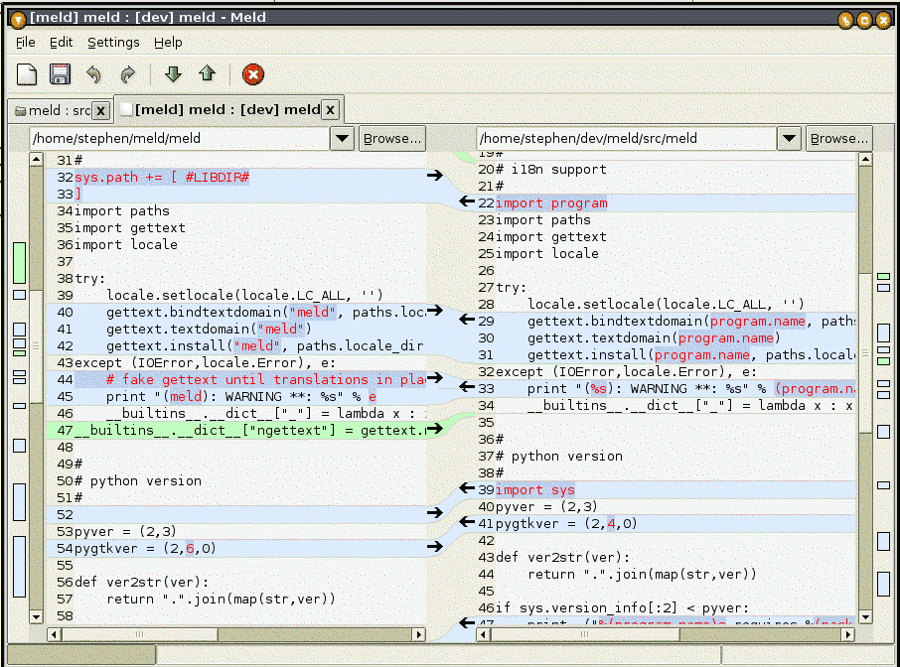
Branches
Konflikte lösen
Konflikte mit Meld lösen
http://meld.sourceforge.net/meld_file1.png

Slide 19
Branches
Konflikte lösen
Git Merge abbrechen
Nun befindet sich git im Merge-Modus. Will man diesen wieder verlassen genügt folgender Befehl:
Dadurch befindet man sich im gleichen Zustand wie vor dem Merge.

Slide 20
Literatur
Quellen
Herbert Braun: Unvergessen – Erste Schritte mit dem Vesionskontrollsystem Git und mit GitHub. c‘t 2014-5
Git: Offizielle Webseite. git-scm.com
Atlassian: Git Anleitungen. www.atlassian.com/de/git
SaintsJD: What is a bare git repository? www.saintsjd.com/2011/01/what-is-a-bare-git-repository
Christian Johner: Versionsmanagement. http://www.johner.org/tech-docs/softwareentwicklung/management/versionsmanagement/
Gerrit van Aaken: Versionsmanagement für Anfänger. praegnanz.de/weblog/versionsmanagement-fuer-anfaenger
Karl Fogel: Versionsverwaltung. producingoss.com/de/vc.html
Nathan de Vries: Git Ready. de.gitready.com

